Slide 1


Slide 15







Slide 18

回复关键词「福利」
即可获得优质资源大礼包
更多优质 Office 技能，尽在「秋叶PPT」

Slide 19

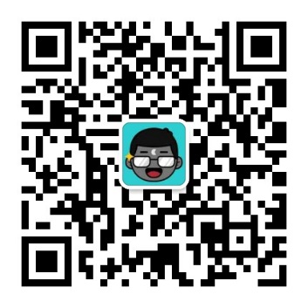
如何将Word一键转成PPT？
如何5分钟做出一个老板满意的PPT？
如何用一个logo做出一套PPT模板？
……
告别熬夜加班，就在——
工作型PPT
课程链接
http://study.163.com/course/courseMain.htm?courseId=1003745014
个人微信号：blacklaoqin
如有课程相关疑问
网黑亲自为您服务

